Slide 1

Создатель игры: Гончарова Т.С.

Slide 2
Правила игры в маджонг «Бабочки»
Для прохождения уровня необходимо на поле находить одинаковых бабочек.

Slide 3
Старт
Далее
Меню

Slide 4
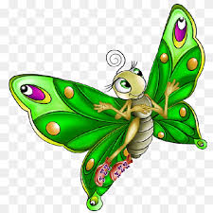

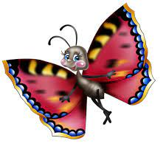
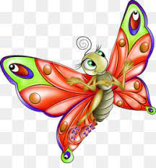

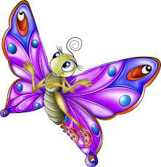


Slide 5
спасибо

